Slide 1


Slide 2
第八章 数据库设计
8.1 数据库设计概述
8.2 需求分析
8.3 概念设计
8.4 逻辑设计
8.5 物理设计
8.6 数据库实施、运行与维护

Slide 3
8.3 数据库设计—概念设计阶段
8.3.1 概念设计的任务
在进行数据库设计时，通常先将现实世界中的客观对象首先抽象为不依赖任何具体机器的信息结构，这种结构不是DBMS支持的数据模型，而是概念模型（概念结构设计）。然后再把概念模型转换成具体机器上DBMS支持的数据模型。
客观事物
（需求分析）
现实世界
现实世界 概念模型
数据库设计人员完成
概念模型是一个过渡的中间层次
认识、抽象
概念模型
信息世界
概念模型 逻辑模型
数据库设计人员完成
逻辑模型 物理模型
DBMS完成
DBMS支持的数据模型
机器世界

Slide 4
8.3 数据库设计—概念设计阶段
8.3.1 概念设计的任务
概念结构是各种数据模型的共同基础，它比数据模型更独立于机器、更抽象，从而更加稳定。
概念结构设计：将需求分析得到的用户需求抽象为信息结构即概念模型的过程。
概念结构设计的特点：
能真实、充分地反映现实世界；
易于理解；
易于更改；
易于向关系模型等各种数据模型转换。
描述工具：实体（Entity）-联系(Relation)模型（E-R模型）

Slide 5
8.3 数据库设计—概念设计阶段
8.3.2 实体-联系模型（E-R模型）
基本概念
(1)实体：现实世界中客观存在并可相互区别的事物。
(2)属性：实体所具有的某一特性称为属性。
(3)码（key）：唯一表示实体的属性集称为码。
(4)域（Domain）：属性的取值范围。
(5)实体集：具有相同特征或能用同样特征描述的实体集合。
(6)实体型：具有相同属性的实体必然具有共同的特征和性质。用实体名及其属性名集合来抽象和刻画同类实体，称为实体型。
例如：员工（员工编号、姓名、部门、性别、年龄、职称）就是一个实体型。

Slide 6
8.3 数据库设计—概念设计阶段
8.3.2 实体-联系模型（E-R模型）
基本概念
(7)联系：
  实体内部的联系：组成实体的各属性之间的联系（如：学号－姓名）。
  实体之间的联系：不同实体集之间的联系。
  两个实体型之间的联系可分为三类：
    1对1联系(1:1)
    1对多联系(1:n)
    多对多联系(m:n)

Slide 7
8.3 数据库设计—概念设计阶段
8.3.2 实体-联系模型（E-R模型）
基本概念
  【例】 部门---负责人之间关系
1对1联系：
  若对于实体集A中的每一个实体，实体集B中至多有一个实体与之联系，反之亦然，则称实体集A与实体集B具有一对一联系，记为1:1。
部门
实体型A
1
1
1
联系名
负责
1
实体型B
负责人

Slide 8
8.3 数据库设计—概念设计阶段
8.3.2 实体-联系模型（E-R模型）
基本概念
  【例】部门—员工之间关系
1对多联系
  若对于实体集A中的每一个实体，实体集B中有n个实体(n≥0)与之联系，反之，对于实体集B中的每一个实体，实体集A中至多只有一个实体与之联系，则称实体集A与实体集B具有一对多联系，记为1:n。
部门
实体型A
1
1
N
联系名
属于
n
实体型B
员工

Slide 9
基本概念
8.3 数据库设计—概念设计阶段
8.3.2 实体-联系模型（E-R模型）
  【例】学生—课程之间关系
多对多联系:
  若对于实体集A中的每一个实体，实体集B中有n个实体(n≥0)与之联系，反之，对于对于实体集B中的每一个实体，实体集A中也有m个实体(m≥0)与之联系，则称实体集A与实体集B具有多对多联系，记为m:n。
实体型A
学生
m
M
N
联系名
选课
n
实体型B
课程

Slide 10
基本概念
8.3 数据库设计—概念设计阶段
8.3.2 实体-联系模型（E-R模型）
同一实体集内的各实体之间也存在着一对一、一对多和多对多的联系.
员工
员工
1
n
1
1
领导
配偶
同一实体集内一对多联系
同一实体集内一对一联系

Slide 11
基本概念
8.3 数据库设计—概念设计阶段
8.3.2 实体-联系模型（E-R模型）
一般地，两个以上实体型之间也存在着一对一、一对多和多对多的联系.
学生
m
选课
n
n
教师
课程
三个实体型之间的多对多关系

Slide 12
基本概念
8.3 数据库设计—概念设计阶段
8.3.2 实体-联系模型（E-R模型）
（8）弱实体集：
在描述实体的过程中，有些实体集的属性可能不足以形成主码，需要依赖其他实体集中的部分属性。这样的实体集叫做弱实体集，不需要依赖其他的实体的实体集称为强实体集。
例如一个单位的员工实体集Employee与工作履历实体集Career，则工作履历实体集Career是以职工存在为前提的，即工作履历实体集Career是弱实体集。
员工
1 m
有
工作履历

Slide 13
E-R图设计
8.3 数据库设计—概念设计阶段
8.3.2 实体-联系模型（E-R模型）
  用E-R图来描述现实世界的概念模型。
  E-R图提供了表示实体集、属性和联系的方法。
姓名
性别
专业
实体名
矩形框表示实体
学号
学 生
m
成 绩
选 修
属性名
椭圆形表示属性，键值属性加下划线
学分
n
联系名
菱形表示联系
课 程
连接实体型与联系类型，也可用于表示实体与属性的联系并注明种类。
课号
课名
注：用虚边矩形和虚边菱形分别表示弱实体和弱实体之间的联系。

Slide 14
E-R图设计
8.3 数据库设计—概念设计阶段
8.3.2 实体-联系模型（E-R模型）
确定实体类型：几个实体类型及相应的实体名
确定联系类型：各实体类型之间是否有联系，是何种联系类型及相应的联系名.
连接实体类型和联系类型，组合成E-R图
确定实体类型和联系类型的属性
确定实体类型的码

Slide 15
【例】学生选修课程
8.3 数据库设计—概念设计阶段
8.3.2 实体-联系模型（E-R模型）
用无向边把实体与其属性连接起来
用椭圆表示实体的属性
姓名
学号
系别
课程号
课程名
学分
选修
用矩形表
示实体
学生
m
n
课程
实体与联系用线段连接并注明类型
用菱形表示实体间的联系
成绩

Slide 16
8.3 数据库设计—概念设计阶段
8.3.2 实体-联系模型（E-R模型）
【例】为仓库管理设计一个E-R模型，该仓库主要管理零件的入库、出库和采购等事项；仓库根据需要向外面厂家（供应商）订购零件，而许多工程项目需要仓库供应零件；一个仓库有多个保管员。
实体有：
仓库：属性有仓库号、仓库面积、电话号码。
零件：属性有零件号、名称、规格、单价、描述。
供应商：属性有供应商编号、姓名、地址、电话号码、帐号。
项目：属性有项目号、预算、开工日期。
职工：属性有职工号、姓名、年龄、职称。

Slide 17
8.3 数据库设计—概念设计阶段
8.3.2 实体-联系模型（E-R模型）
实体之间的联系如下：
一个仓库可以存放多种零件，一种零件可以存放在多个仓库中，某种零件在某个仓库中的数量用库存量描述。
仓库:零件－ m : n
一个仓库有多个职工当仓库保管员，一个职工只能在一个仓库工作。
仓库:职工－1:n
职工之间具有领导被领导的关系，即仓库主任领导若干保管员。
职工实体集之间－1:n
一个供应商可以供给若干项目多种零件，每个项目可以使用不同供应商供应的零件，每种零件可由不同供应商供给。
供应商:项目:零件－ m : n :p

Slide 18
8.3 数据库设计—概念设计阶段
8.3.2 实体-联系模型（E-R模型）
供应商
仓库
1
工作
n
职工
m
m
1
n
供应
库存
库存量
领导
n
p
供应量
n
项目
零件
仓库管理E-R图

Slide 19
8.3 数据库设计—概念设计阶段
8.3.2 实体-联系模型（E-R模型）
如果某个部门的概念模型中涉及的实体和实体属性较多，可以把实体及其属性在另一个图上画出。
仓库管理实体及其属性图
仓库
供应商
仓库号
仓库面积
电话号码
编号
姓名
地址
电话号码
账号
零件
项目
零件号
名称
规格
单价
描述
项目号
预算
开工日期

Slide 20
8.3 数据库设计—概念设计阶段
8.3.2 实体-联系模型（E-R模型）
【例】某电力公司的配电物资存放在仓库中，假设一个仓库可以存放多种物资，一种配电物资只能存放在一个仓库中；一个配电抢修工程可能需要多种配电物资，一种配电物资可以应用到多个抢修工程中。仓库包含仓库编号、仓库名称、仓库负责人等属性，配电物资包含物资编号、物资名称、单价、规格、数量等属性，抢修工程包含工程编号、工程名称、工程开始日期、工程结束日期、工程状态（工程是否完工）等属性，某一抢修工程领取某配电物资时，必须标明领取数量、领取日期、领取部门。

Slide 21
8.3 数据库设计—概念设计阶段
8.3.2 实体-联系模型（E-R模型）
物资名称
单价
规格
数量
仓库编号
配电物资
m 1
仓库名称
物资编号
存放
仓库
m
n
领取部门
领取日期
领取
负责人
领取数量
工程编号
抢修工程
工程状态
工程名称
开始日期
结束日期

Slide 22
8.3 数据库设计—概念设计阶段
8.3.2 实体-联系模型
【例】某工厂有若干车间及仓库，一个车间可以生产多种零件，每种零件只能在一个车间生产，一种零件可以组装在不同产品中，一种产品需要多种零件，每种零件和产品都只能存放在一个仓库中；车间有工人，工人有家属。
各实体的属性为：
车间：车间名、负责人、电话；
工人：工号、姓名、出生年月、性别、工种；
工厂：工厂名、法人代表、地址；
产品：产品号、产品名；
零件：零件号、零件名，规格；
仓库：仓库名、负责人、电话；
家属：姓名、亲属关系。

Slide 23
8.3 数据库设计—概念设计阶段
8.3.2 实体-联系模型
1 m 1 m
1 1 1
m m
1 n
1 m
n n
工厂
从属
车间
隶属
工人
从属
生产
有
仓库
存放
零件
家属
存放
产品
组装
实体-联系图

Slide 24
8.3 数据库设计—概念设计阶段
8.3.2 实体-联系模型（E-R模型）
工厂
仓库
厂名
法人代表
地址
仓库名
负责人
电话
工人
产品
工号
姓名
性别
出生年月
工种
产品号
产品名
零件
车间
家属
零件号
零件名
规格
车间名
负责人
电话
姓名
负责人
亲属关系
实体-属性图

Slide 25
8.3 数据库设计—概念设计阶段
8.3.2 实体-联系模型
【例】某学校有若干名教师和学生，并且教师和学生不能跨系；每个教师可以教授若干门课程，每门课程只能由一个教师任课；每个学生可以同时选修多门课程。请设计某学校的教学管理的E-R模型。
其中实体有：系、教师、学生、课程。
系属性有：系编号、系名、系主任。
教师属性有：教师编号、教师姓名、职称。
学生属性有：学号、姓名、性别、班号。
课程属性有：课程编号、课程名、学分。

Slide 26
8.3 数据库设计—概念设计阶段
8.3.2 实体-联系模型
学号
姓名
性别
学分
系编号
系名
系主任
课程号
课程名
1
m
m
系
从属
学生
选修
n
课程
1
从属
班号
成绩
m
1
m
教师
任课
教师编号
教师姓名
职称
学时

Slide 27
8.3 数据库设计—概念设计阶段
8.3.3 概念结构设计的步骤与方法
设计方法：
  自顶向下：首先定义全局概念结构的框架，然后逐步细化。
需求
全局概念模式
概念模式
概念模式
…
概念模式
概念模式
…
概念模式
概念模式

Slide 28
8.2 数据库设计—概念设计阶段
8.3.3 概念结构设计的步骤与方法
  自底向上：首先定义各局部应用的概念结构，然后将它们集成起来，得到全局概念结构
子需求
子需求
子需求
子需求
概念模式
概念模式
…
概念模式
概念模式
概念模式
概念模式
…
全局概念模式

Slide 29
8.2 数据库设计—概念设计阶段
8.3.3 概念结构设计的步骤与方法
  逐步扩张：首先定义最重要的核心概念结构，然后向外扩充，以滚雪球的方式逐步生成其他概念结构，直至总体概念结构。
核心需求
需求
核心
概念结构
全局
概念结构
…

Slide 30
8.2 数据库设计—概念设计阶段
8.3.3 概念结构设计的步骤与方法
  混合策略：将自顶向下和自底向上相结合，用自顶向下策略设计一个全局概念结构的框架，以它为骨架集成由自底向上策略中设计的各局部概念结构。
常用策略：
  自顶向下地进行需求分析
  自底向上地设计概念结构

Slide 31
8.2 数据库设计—概念设计阶段
8.3.3 概念结构设计的步骤与方法
需求
需求1
需求n
…
需求分析
自顶向下
需求1.1
需求1.2
需求n.1
需求n.2
…
概念模式1.1
概念模式1.2
…
概念模式n.1
概念模式n.2
概念结构设计
自底向上
概念模式1
概念模式2
…
全局概念模式

Slide 32
8.2 数据库设计—概念设计阶段
8.3.3 概念结构设计的步骤与方法
自底向上概念结构设计步骤：
  第1步：抽象数据并设计局部视图
  第2步：集成局部视图，得到全局概念结构
需求分析
DFD、DD
数据抽象、
局部视图的设计
分E－R图
返回用户，
征求意见直
到满意为止
视图集成
总E－R图
逻辑结构设计

Slide 33
8.2 数据库设计—概念设计阶段
8.3.3 概念结构设计的步骤与方法
第1步：局部E-R模型设计
1）选择局部E-R图的描述范围
需求分析阶段，已用多层数据流图和数据字典描述了整个系统。
设计分E-R图首先需要根据系统的具体情况，在多层的数据流图中选择一个适当层次的数据流图，让这组图中每一部分对应一个局部应用，然后以这一层次的数据流图为出发点，设计分E-R图。
通常以中层数据流图作为设计分E-R图的依据。原因：
  高层数据流图只能反映系统的概貌；
  中层数据流图能较好地反映系统中各局部应用的子系统组成；
  低层数据流图过细描述整个系统。

Slide 34
8.2 数据库设计—概念设计阶段
8.3.3 概念结构设计的步骤与方法
2）画出局部E-R图
    将各局部应用涉及的数据分别从数据字典中抽取出来，参照数据流图，标定各局部应用中的实体、实体的属性、标识实体的码，确定实体之间的联系及其类型（1:1，1:n，m:n）。

Slide 35
8.2 数据库设计—概念设计阶段
8.3.3 概念结构设计的步骤与方法
【例】 某校的教务管理系统中，分为学籍管理、选课管理和教师开课管理部分。
学籍管理语义：
（1）一个学院开设有多个专业，一个专业只能属于一个学院；
（2）一个专业有多个班级，一个班级只属于一个专业；
（3）一个班级有多个学生，一个学生只属于一个班级。
学院号
专业名
班级号
学号
姓名
1 m 1 m 1 m
学院
开设
专业
拥有
班级
包含
学生
学院名
专业号
班级名
性别
出生年月
学籍管理分ER图

Slide 36
8.2 数据库设计—概念设计阶段
8.3.3 概念结构设计的步骤与方法
选课管理语义：
（1）一个学院可以开设多门课程，不同学院开设的课程必须不同。
（2）一个学生可选修多门课程，一门课程可为多个学生选修；
学院号
学院
学院名
1
n
m n
学号
成绩
开设
学生
选修
课程
学分
专业
姓名
绩点
课程号
课程名
选课管理分ER图

Slide 37
8.2 数据库设计—概念设计阶段
8.3.3 概念结构设计的步骤与方法
教师开课管理语义：
（1）一个部门可有多名教师，一名教师只能属于一个部门；
（2）一个部门只有一个负责人；
（3）一名教师可讲授多门课程，一门课程可为多名教师讲授。
课程号
工号
姓名
部门号
部门名
m n n 1 1
1
课程
讲授
教师
属于
部门
负责
学时
课程名
性别
职称
工号
负责人
姓名
教师开课管理分ER图

Slide 38
8.2 数据库设计—概念设计阶段
8.3.3 概念结构设计的步骤与方法
第2步：局部E-R模型的集成
对局部概念模型进行合并，集成为一个整体的数据概念结构即总E-R图。
▼集成的两种方式：
  １）多元集成法
    通常用于局部视图比较简单时。
  ２）二元集成法
    首先集成两个局部视图（通常是比较关键的两个局部视图）；以后每次将一个新的局部视图集成进来。

Slide 39
8.2 数据库设计—概念设计阶段
8.3.3 概念结构设计的步骤与方法
▼集成局部E-R图步骤:
⒈ 合并：解决各局部E-R图之间的冲突，将各分E –R图合并起来生成初步E-R图。
⒉ 优化：消除不必要的冗余，生成全局E-R图。
局部E-R图
合并
初步E-R图
消除不必要的冗余
全局E-R图

Slide 40
8.2 数据库设计—概念设计阶段
8.3.3 概念结构设计的步骤与方法
（1） 合并局部E-R图，生成全局E-R图
各局部Ｅ-Ｒ图存在冲突
  各个局部应用所面向的问题不同且由不同的设计人员进行设计
  各个局部E-R图之间必定会存在许多不一致的地方－－冲突
  合并局部E-R图的主要工作与关键所在：合理消除各局部E-R图的冲突。

Slide 41
8.2 数据库设计—概念设计阶段
8.3.3 概念结构设计的步骤与方法
三种主要的冲突类型：
a.属性冲突
  属性域冲突：属性值的类型、取值范围或取值集合不同。
  属性取值单位冲突
  【例】“课程”的属性中，选课管理中用“学分”属性，而在教师开课管理中则用“学时”属性，而学时和学分是互通的，统一用一种即可。
解决方法：通常用讨论、协商等行政手段加以解决

Slide 42
8.2 数据库设计—概念设计阶段
8.3.3 概念结构设计的步骤与方法
b. 命名冲突
  同名异义：不同意义的对象在不同的局部应用中具有相同的名字。
  异名同义（一义多名）：同一意义的对象在不同的局部应用中具有不同的名字。
  【例】学籍管理和选课管理中，都用实体“学院”，而在教师开课管理中，用了“部门”，其实“学院”和“部门”表示的是同一种实体，应该统一为“学院”。
注：命名冲突可能发生在属性级、实体级、联系级上，其中属性的命名冲突更为常见。
解决方法：通常用讨论、协商等行政手段加以解决

Slide 43
8.2 数据库设计—概念设计阶段
8.3.3 概念结构设计的步骤与方法
c. 结构冲突
  同一对象在不同应用中具有不同的抽象
  【例】“专业”在学籍管理中被当作实体，而在选课管理中则被当作属性。
  解决方法：通常是把属性变换为实体或把实体变换为属性，使同一对象具有相同的抽象。但变换时要遵循如下准则:
    属性不能再具有需要描述的性质。即属性必须是不可分的数据项，不能再由另一些属性组成。
    属性不能与其他实体具有联系。联系只发生在实体之间。
    为了简化E-R图的处置，现实世界中的事物凡能够作为属性对待的，应尽量作为属性。

Slide 44
8.2 数据库设计—概念设计阶段
8.3.3 概念结构设计的步骤与方法
  同一实体在不同分E-R图中所包含的属性不完全相同，或者属性的排列次序不完全相同。
    产生原因：不同的局部应用关心的是该实体的不同侧面。
    解决方法：使该实体的属性取各分E-R图中属性的并集，再适当调整属性的次序。

Slide 45
8.2 数据库设计—概念设计阶段
8.3.3 概念结构设计的步骤与方法
学生
学生
学号
姓名
出生年月
性别
学号
姓名
专业
(a)学生选课管理系统
(b)学生学籍管理系统
学生
学号
姓名
出生日期
专业
性别
(c)合并后

Slide 46
8.2 数据库设计—概念设计阶段
8.3.3 概念结构设计的步骤与方法
  实体之间的联系在不同局部视图中呈现不同的类型
    【例】实体E1与E2在局部应用A中是多对多联系，而在局部应用B中是一对多联系。
    在局部应用X中E1与E2发生联系，而在局部应用Y中E1、E2、E3三者之间有联系。
    解决方法：根据应用语义对实体联系的类型进行综合或调整。

Slide 47
8.3 数据库设计—概念设计阶段
8.3.3 概念结构设计的步骤与方法
产品
产品
n
n
构成
数量
数量
供应
p
供应商
m
m
零件
零件
（a）E-R图1
（b）E-R图2
产品
n
n
数量1
构成
供应
p
供应商
m
m
零件
数量2
（c）合并后

Slide 48
8.3 数据库设计—概念设计阶段
8.3.3 概念结构设计的步骤与方法
（2） 优化：消除不必要的冗余，设计全局E-R图
什么是冗余？
冗余的数据：是指可由基本数据导出的数据。
冗余的联系：是指可由其他联系导出的联系。
冗余数据和冗余联系容易破坏数据库的完整性，给数据库维护增加困难。

Slide 49
8.3 数据库设计—概念设计阶段
8.3.3 概念结构设计的步骤与方法
消除冗余的方法－分析方法
以数据字典和数据流图为依据，根据数据字典中关于数据项之间逻辑关系的说明来消除冗余。
【例】
“选课”联系中的绩点属性可以由成绩推算出来，属于冗余数据，可以去掉。
“学院”实体与“课程”实体之间的“开设”联系，可以由“学院”与“教师”实体之间的“属于”联系、“教师”与“课程”实体之间的“讲授”联系推导出来，所以属于冗余的联系。

Slide 50
8.3 数据库设计—概念设计阶段
8.3.3 概念结构设计的步骤与方法
【例】 某校的教务管理系统的全局ER图
课程号
工号
姓名
学院名
学院号
课程名
m n n 1 1
1 1
m
n
1
n
n
n 1
课程
讲授
教师
属于
学院
负责
性别
职称
负责人
工号
开设
成绩
选修
专业号
姓名
专业
专业名
拥有
学号
姓名
包含
班级号
学生
班级
班级名
性别
出生日期

Slide 51
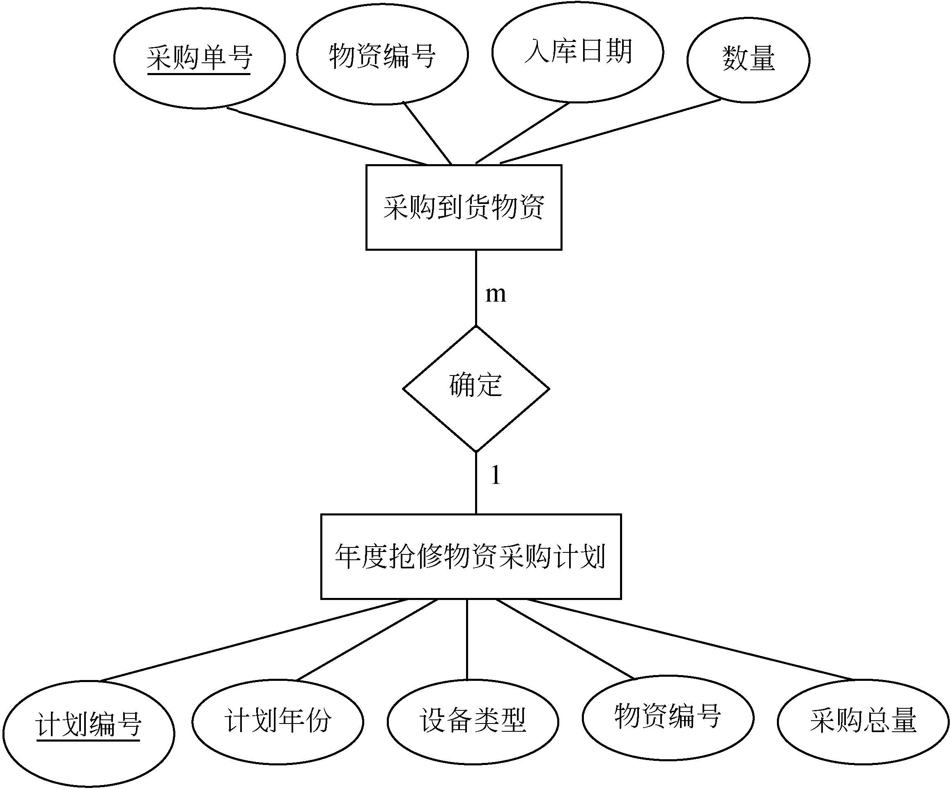
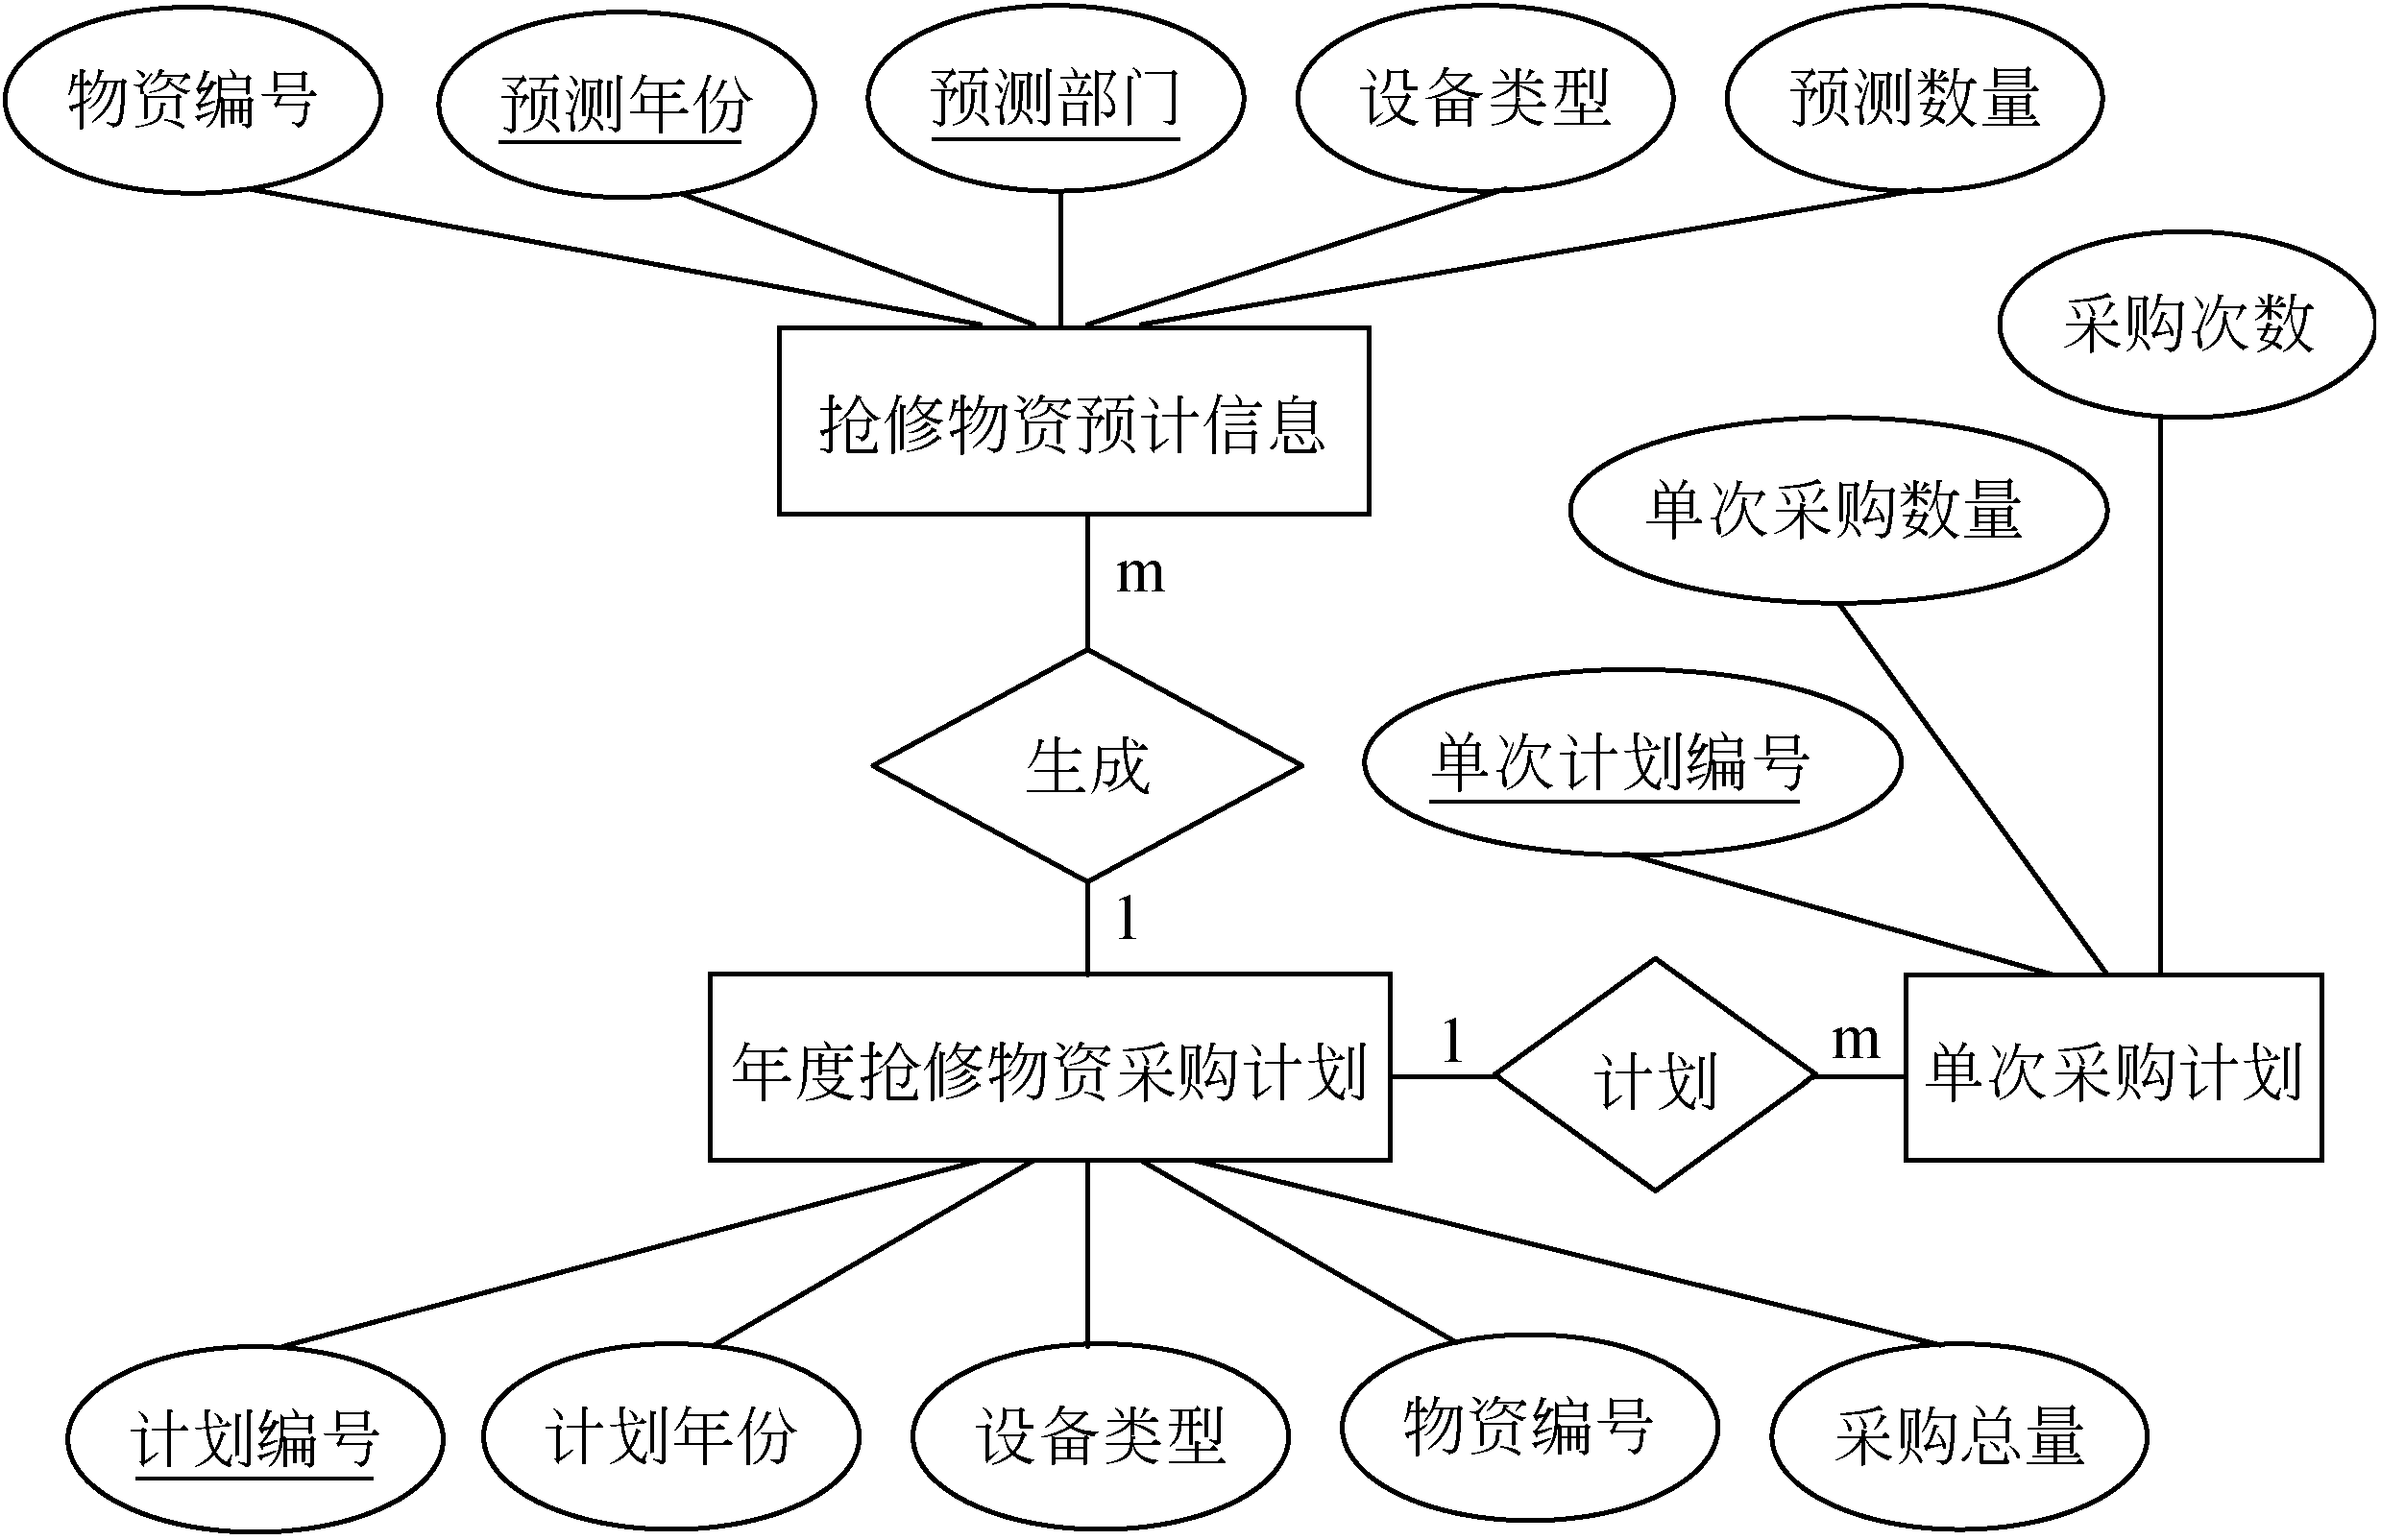
8.3 数据库设计—概念设计阶段
8.3.3 概念结构设计的步骤与方法
【实例】电网设备抢修物资管理数据库设计
在需求分析得到的数据流图和数据字典的基础上，可以得到各局部的ER模型。
局部E-R图（1）
局部E-R图（2）

Slide 52
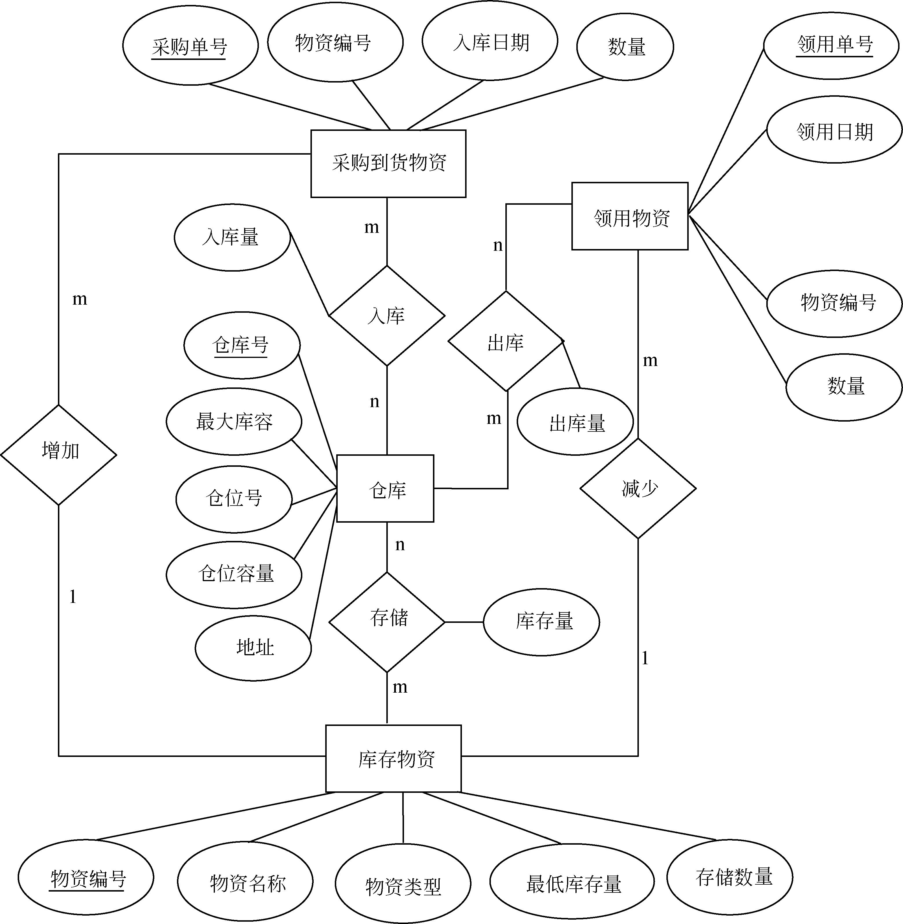
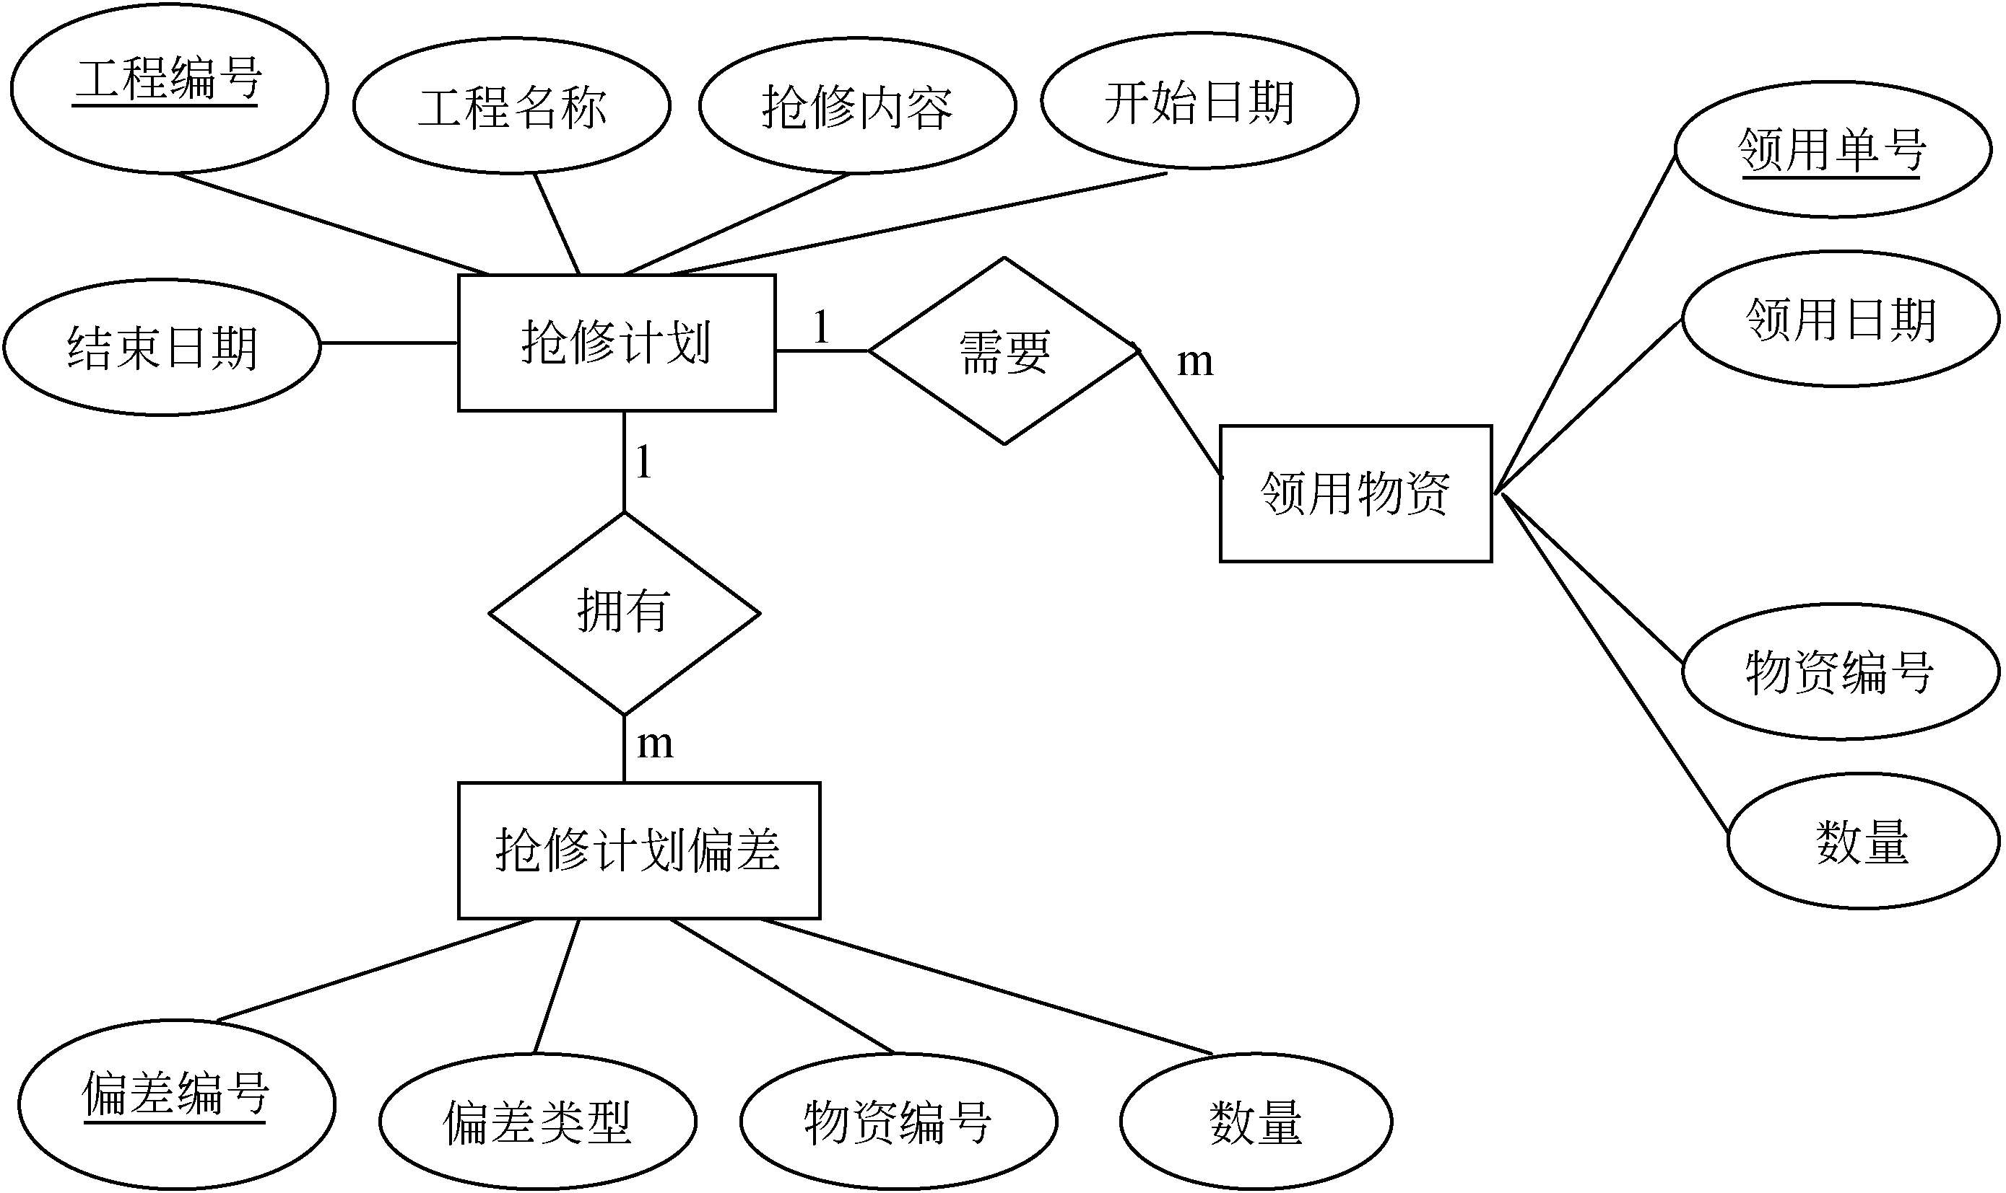
8.3 数据库设计—概念设计阶段
8.3.3 概念结构设计的步骤与方法
【实例】电网设备抢修物资管理数据库设计
局部E-R图（4）
局部E-R图（3）

Slide 53
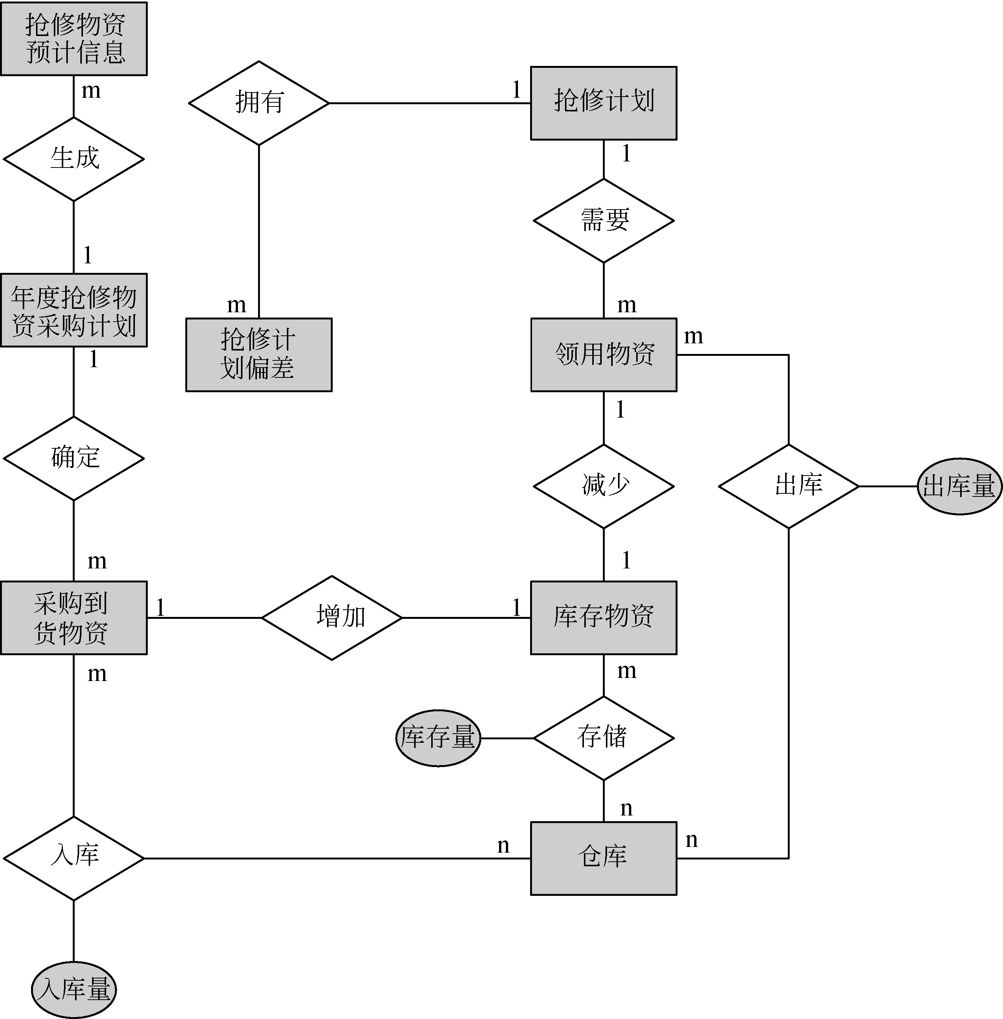
8.3 数据库设计—概念设计阶段
8.3.3 概念结构设计的步骤与方法
【实例】电网设备抢修物资管理数据库设计
不包括属性的全局E-R图

Slide 54
小结
实体联系（E-R）模型
概念设计的步骤和方法
谢谢观看！

